Slide 1
Seminář komunikace
9. října 2018
RNDR. Eva Trnová, PhD.

Slide 2
Aspekty komunikace
Obsahový aspekt – sémantický obsah
co sdělujeme (obsah) a jak (struktura) …
Vztahový aspekt – vztahy pociťované mezi komunikujícími – většina vztahových informací je předávána neverbálními a paralingvistickými signály (zabarvení hlasu,frázování…)
vztah k obsahu komunikace – je pro mě zajímavý ?;
neverbální komunikace;
nutný soulad mezi sémantickým obsahem a vztahovým aspektem – nebezpečí neporozumění.

Slide 3
Vsuvka z wiki
Sémantika
(též sémaziologie) je nauka o významu výrazů z různých strukturních úrovní jazyka – morfémů, slov, slovních spojení a vět, popř. i vyšších textových jednotek. Význam se často spojuje či ztotožňuje se vztahem těchto výrazů ke skutečnosti, kterou označují. Skutečností se rozumí to, co člověk poznal, tj. znalostní model té reality; o nepoznaném člověk nic neví. Slovo vzniklo z řeckého σημαντικός, sémantikos, od sémainó, označuji a séma, znak, znamení. Výraz (forma, syntaktická složka, jazykový konstrukt, řetězec symbolů) je nosná struktura, která umožňuje přenos, záznam (pamatování) a zpracování nesené informace – významu.

Slide 4
Aktivita
Představení – vysvětlení pojmu -
Cvičení ve skupině – 2 optici + 2 výživáři
Postup:
Výběr pojmu – práce v týmu – 2 týmy –výživáři a optici
Prezentace – dvojice ze stejného oboru
Reflexe - napsat

Slide 5
Aktivita k procesu vnímání informace
Práce ve skupině
Zapište, co jste se dozvěděli – vysvětlete ostatním

Slide 6
Komunikační proces
Co si pamatujeme:
snadněji zachytíme z komunikace to, co má větší informační náboj – hůře si pamatujeme věci běžné a opakující se - lépe neobvyklé, překvapující, výjimečné.
Výjimečnost může být způsobena:
obsahem
formou
osobností

Slide 7
Zákon dvojí filtrace
Ochrana před zahlcením informacemi
Zákon dvojí filtrace:
1. filtrace - nevědomý proces
2. filtrace vědomý proces – vybíráme to, co je pro nás důležité, zajímavé…
Působení podnětů z prostředí – intenzivní podněty přitahují naši pozornost mnohdy i proti naší vůli.

Slide 8
Vnímání informací
Proaktivní interference – neschopnost zapamatovat si nové věci (informace, zážitky).
Retroaktivní interference – vypouštění minulých zapamatovaných informací nebo zážitků.

Slide 9
Redundance sdělení
= míra informační nadbytečnosti
Důvody:
větší květnatost mluvy;
větší detailizování;
používání prázdných slov a frází.
Zajímavost: Psaný text odlišná míra redundance – řádky v horní polovině mají menší redundanci než dolní polovina textu. Všimli jste si toho?

Slide 10
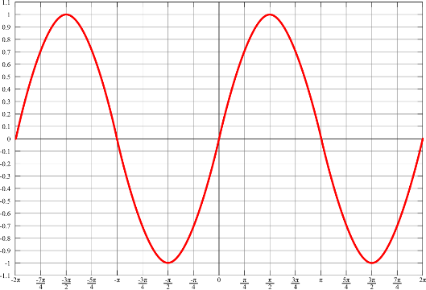
Proces vnímání zprávy
Dá se znázornit graficky - sinusoida
Počátek informace – působí novost
Konec informace - lidské povědomí reaguje tak, že se snaží zachytit co nejvíce z informace, když zjistí, že už nebude nic následovat
Střední část informace – vnímáme nejméně
Video

Slide 11
Dva zákony
Zákon posledního členu – nejvíce si pamatujeme poslední informace z mluveného projevu
Zákon efektu primárnosti – zapamatujeme si zejména počáteční část informace. Video
Míra citlivosti při vnímání informací je individuálně odlišná.
Jak jste na tom Vy? Vzpomeňte na aktivitu „Představování“

Slide 12
Co ovlivňuje komunikaci
Dovednosti komunikujících
Počet účastníků
Fyzická blízkost

Slide 13
Ukázky komunikace
Video Paterman https://www.youtube.com/watch?v=2hCceiQJi7c
Video verbální a neverbální komunikace
https://www.youtube.com/watch?v=aWT-yYVP60Y
Video Jak mluvit přesvědčivě https://www.youtube.com/watch?v=DBs68rcLg78

Slide 14
Těším se na vás v listopadu ☺

